Slide 1

TOÁN 8
Tập 1
Chương V
Bài 4: Hình bình hành - Tiết 2

Slide 2


Ấn để đến trang sách

Slide 3

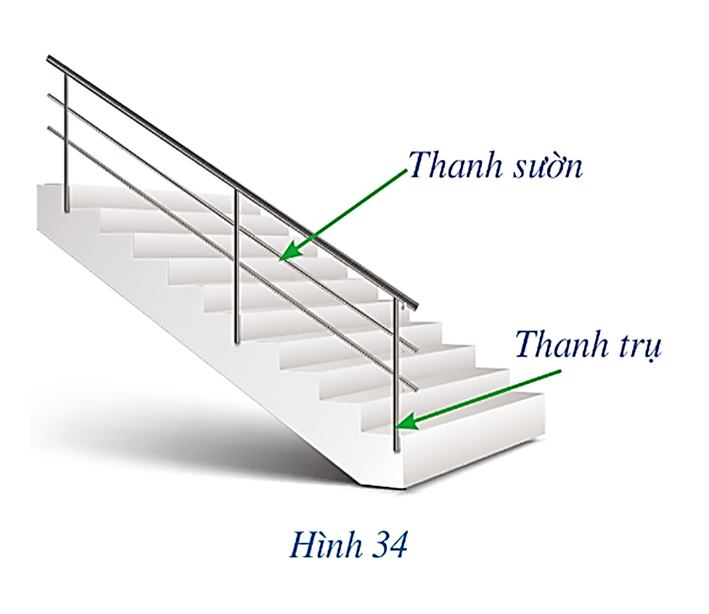

Trong thiết kế tay vịn cầu thang (Hình 34), người ta thường để các cặp thanh sườn song song với nhau, các cặp thanh trụ song song với nhau, tạo nên các hình bình hành.
Có những dấu hiệu nào để nhận biết một tứ giác là hình bình hành?

Slide 4

Ấn để đến trang sách

Slide 5

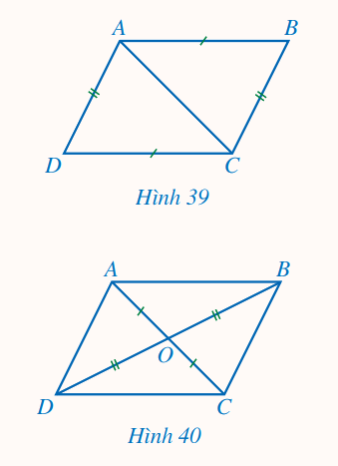
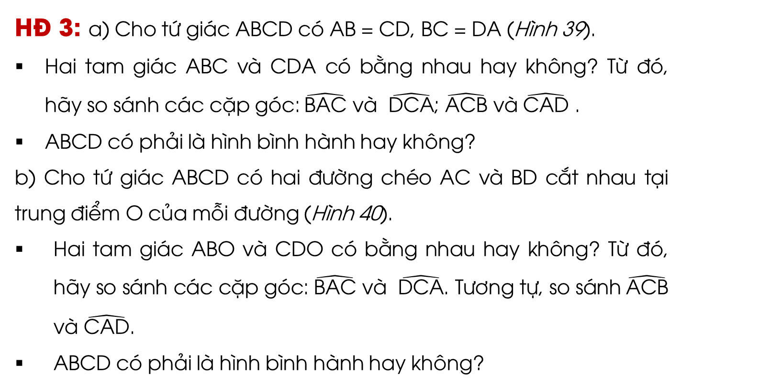
3. DẤU HIỆU NHẬN BIẾT
HĐ 3: a) Cho tứ giác ABCD có AB = CD, BC = DA (Hình 39).
Hai tam giác ABC và CDA có bằng nhau hay không? Từ đó, hãy so sánh các cặp góc: $\hat{\text{BAC}}$ và $\hat{\text{DCA}}$; $\hat{\text{ACB}}$ và $\hat{\text{CAD}}$ .
ABCD có phải là hình bình hành hay không?
b) Cho tứ giác ABCD có hai đường chéo AC và BD cắt nhau tại trung điểm O của mỗi đường (Hình 40).
Hai tam giác ABO và CDO có bằng nhau hay không? Từ đó, hãy so sánh các cặp góc: $\hat{\text{BAC}}$ và $\hat{\text{DCA}}$. Tương tự, so sánh $\hat{\text{ACB}}$ và $\hat{\text{CAD}}$.
ABCD có phải là hình bình hành hay không?

Slide 6
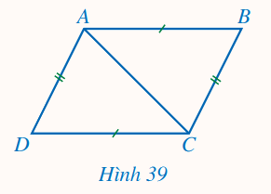
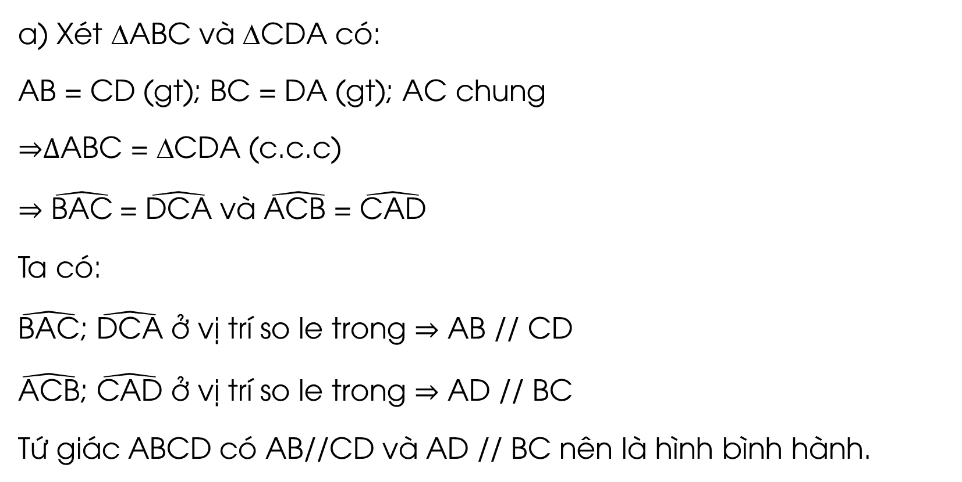
Giải:
a) Xét $\text{∆}\text{ABC}$ và $\text{∆}\text{CDA}$ có:
$\text{AB} \text{=} \text{CD}$ (gt); $\text{BC} \text{=} \text{DA}$ (gt); $\text{AC}$ chung
$\text{⇒∆}\text{ABC} \text{=} \text{∆}\text{CDA}$ (c.c.c)
$\text{⇒}$ $\hat{\text{BAC}} \text{=} \hat{\text{DCA}}$ và $\hat{\text{ACB} }\text{=} \hat{\text{CAD}}$
Ta có:
$\hat{\text{BAC}}\text{; }\hat{\text{DCA}}$ ở vị trí so le trong $\text{⇒}$ $\text{AB} \text{//} \text{CD}$
$\hat{\text{ACB}}\text{; }\hat{\text{CAD}}$ ở vị trí so le trong $\text{⇒}$ $\text{AD} \text{//} \text{BC}$
Tứ giác $\text{ABCD}$ có $\text{AB}\text{//}\text{CD}$ và $\text{AD} \text{//} \text{BC}$ nên là hình bình hành.

Slide 7
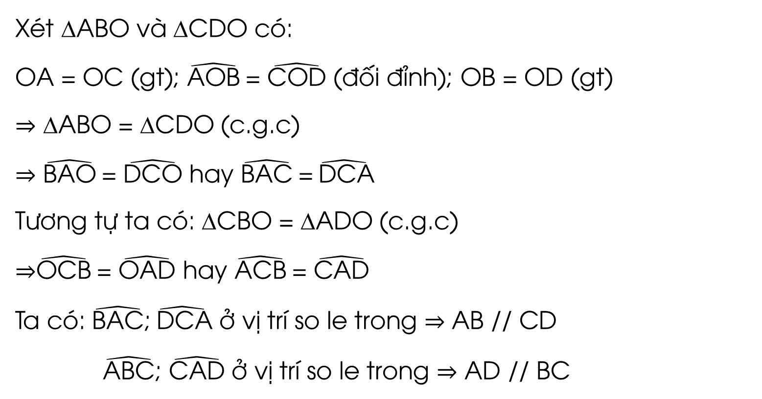
Giải:
Xét $\text{∆}\text{ABO}$ và $\text{∆}\text{CDO}$ có:
$\text{OA} \text{=} \text{OC}$ (gt); $\hat{\text{AOB}} \text{=} \hat{\text{COD}}$ (đối đỉnh); $\text{OB} \text{=} \text{OD}$ (gt)
$\text{⇒}$ $\text{∆}\text{ABO} \text{=} \text{∆}\text{CDO}$ (c.g.c)
$\text{⇒}$ $\hat{\text{BAO}} \text{=} \hat{\text{DCO}}$ hay $\hat{\text{BAC}} \text{=}\hat{ \text{DCA}}$
Tương tự ta có: $\text{∆}\text{CBO} \text{=} \text{∆}\text{ADO}$ (c.g.c)
$\text{⇒}\hat{\text{OCB}} \text{=} \hat{\text{OAD}}$ hay $\hat{\text{ACB}} \text{=} \hat{\text{CAD}}$
Ta có: $\hat{\text{BAC}}\text{;}\hat{ \text{DCA}}$ ở vị trí so le trong $\text{⇒}$ $\text{AB} \text{//} \text{CD}$
$\hat{\text{ABC}}\text{; }\hat{\text{CAD}}$ ở vị trí so le trong $\text{⇒}$ $\text{AD} \text{//} \text{BC}$

Slide 8


Dấu hiệu nhận biết
Tứ giác có hai cặp cạnh đối bằng nhau là hình bình hành.
Tứ giác có hai đường chéo cắt nhau tại trung điểm của mỗi đường là hình bình hành.

Slide 9
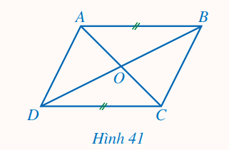
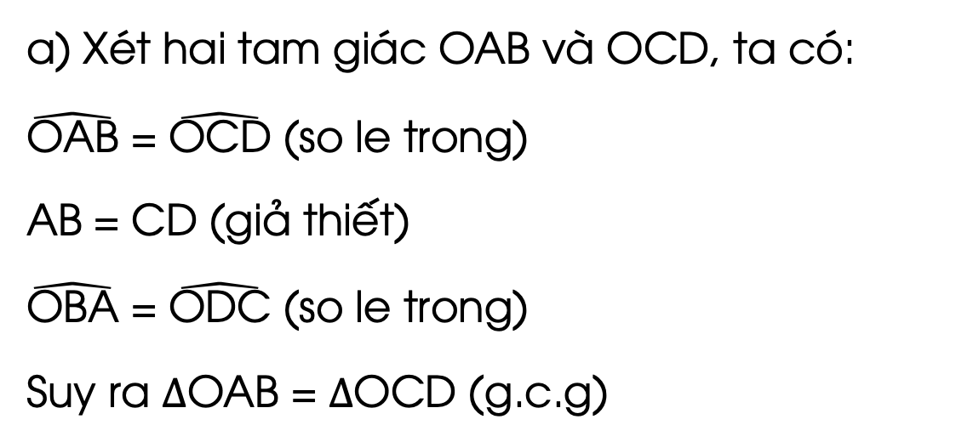
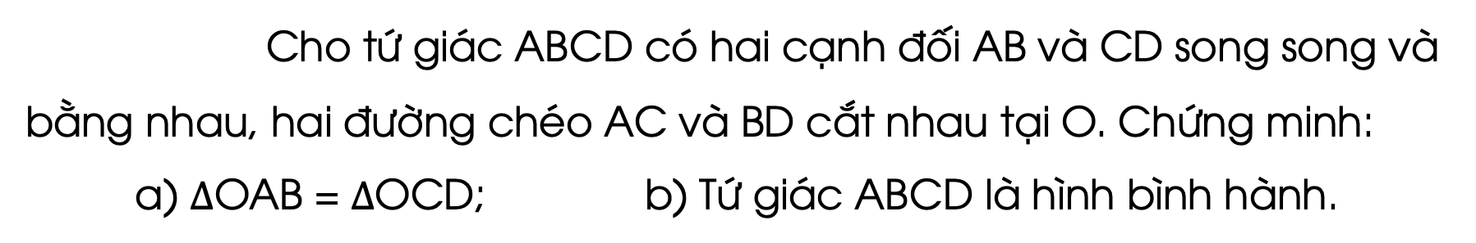
Cho tứ giác ABCD có hai cạnh đối AB và CD song song và bằng nhau, hai đường chéo AC và BD cắt nhau tại O. Chứng minh:
a) $∆$OAB = $∆$OCD; b) Tứ giác ABCD là hình bình hành.
Ví dụ 3
Giải:
a) Xét hai tam giác OAB và OCD, ta có:
$\hat{\text{OAB}}$ = $\hat{\text{OCD}}$ (so le trong)
AB = CD (giả thiết)
$\hat{\text{OBA}}$ = $\hat{\text{ODC}}$ (so le trong)
Suy ra $∆$OAB = $∆$OCD (g.c.g)

Slide 10
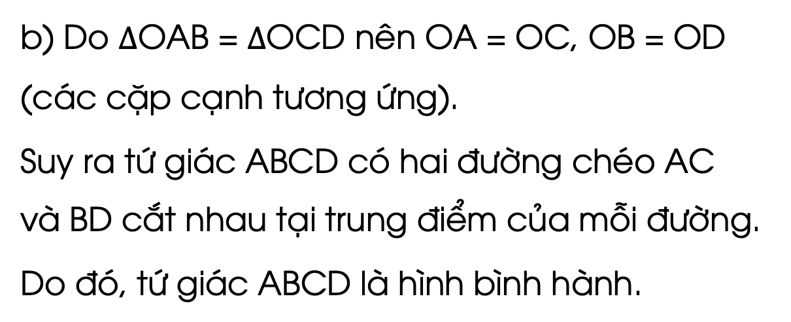
Cho tứ giác ABCD có hai cạnh đối AB và CD song song và bằng nhau, hai đường chéo AC và BD cắt nhau tại O. Chứng minh:
a) $∆$OAB = $∆$OCD; b) Tứ giác ABCD là hình bình hành.
Ví dụ 3
Giải:
b) Do $∆$OAB = $∆$OCD nên OA = OC, OB = OD (các cặp cạnh tương ứng).
Suy ra tứ giác ABCD có hai đường chéo AC và BD cắt nhau tại trung điểm của mỗi đường.
Do đó, tứ giác ABCD là hình bình hành.

Slide 11
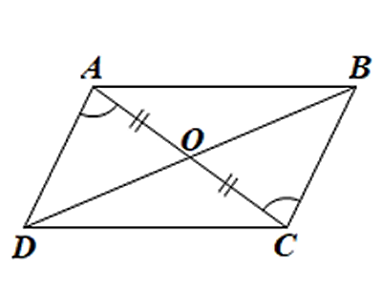
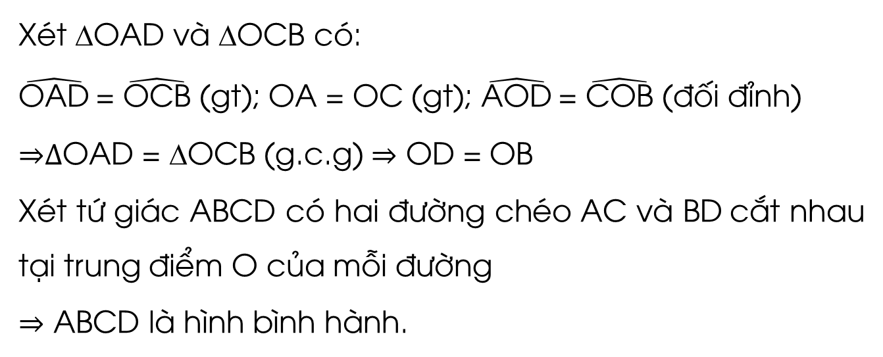
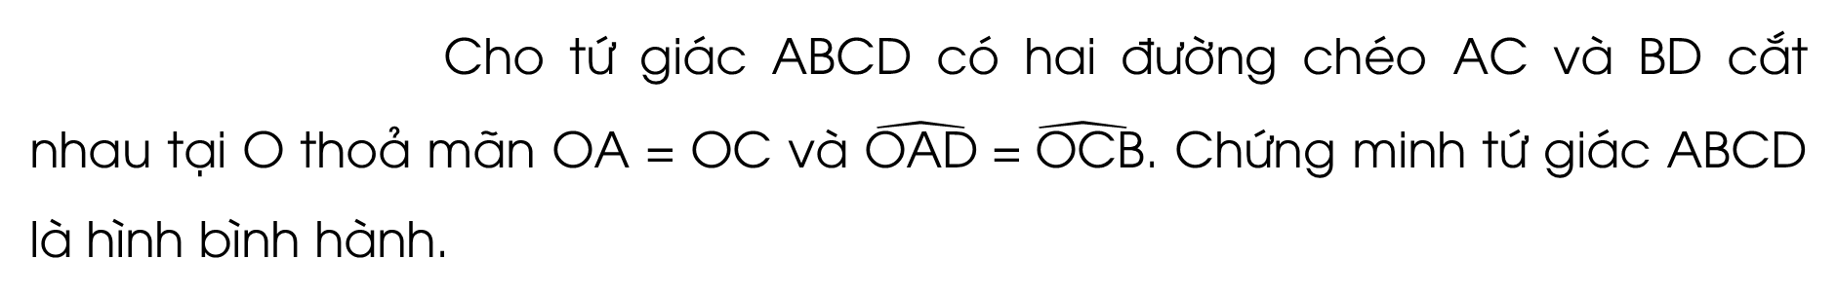
Cho tứ giác ABCD có hai đường chéo AC và BD cắt nhau tại O thoả mãn OA = OC và $\hat{\text{OAD}} \text{=}\hat{ \text{OCB}}$. Chứng minh tứ giác ABCD là hình bình hành.
Luyện tập 2
Giải:
Xét $\text{∆}\text{OAD}$ và $\text{∆}\text{OCB}$ có:
$\hat{\text{OAD}} \text{=} \hat{\text{OCB}}$ (gt); $\text{OA} \text{=} \text{OC}$ (gt); $\hat{\text{AOD}} \text{=} \hat{\text{COB}}$ (đối đỉnh)
$\text{⇒∆}\text{OAD} \text{=} \text{∆}\text{OCB}$ (g.c.g) $\text{⇒} \text{OD} \text{=} \text{OB}$
Xét tứ giác $\text{ABCD}$ có hai đường chéo $\text{AC}$ và $\text{BD}$cắt nhau tại trung điểm $\text{O}$ của mỗi đường
$\text{⇒}$ $\text{ABCD}$ là hình bình hành.

Slide 12
Chú ý
Tứ giác có hai cạnh đối song song và bằng nhau là hình bình hành.
Tứ giác có hai cặp góc đối bằng nhau là hình bình hành.

Slide 13

Ấn để đến trang sách

Slide 14

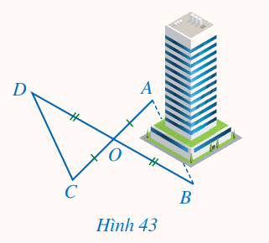
Bài 4 (SGK – tr.108)
Để đo khoảng cách giữa hai vị trí A, B ở hai phía của một toà nhà mà không thể trực tiếp đo được, người ta làm như sau: Chọn các vị trí O, C, D sao cho O không thuộc đường thẳng AB; khoảng cách CD là đo được; O là trung điểm của cả AC và BD (Hình 43). Người ta đo được CD = 100 m. Tính độ dài của AB.

Slide 15
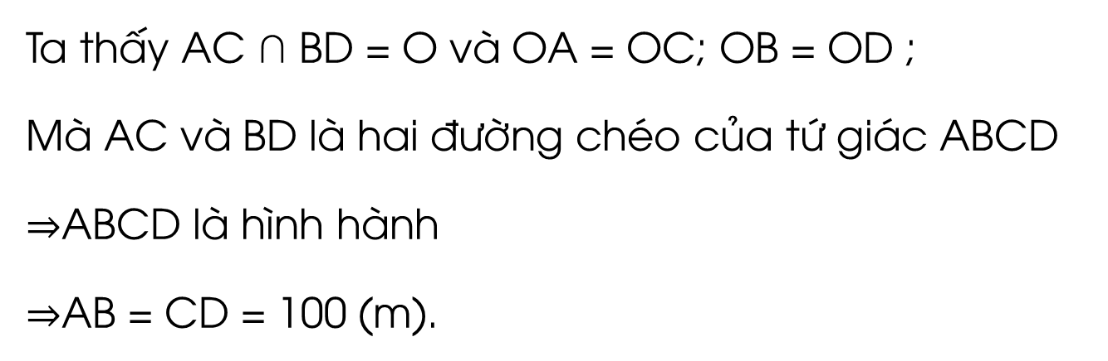
Bài 4 (SGK – tr.108)
Giải
Ta thấy $\text{AC} \text{∩} \text{BD} \text{=} \text{O}$ và $\text{OA} \text{=} \text{OC}\text{;} \text{OB} \text{=} \text{OD}$;
Mà $\text{AC}$ và $\text{BD}$ là hai đường chéo của tứ giác $\text{ABCD}$
$\text{⇒}\text{ABCD}$ là hình hành
$\text{⇒}\text{AB} \text{=} \text{CD} \text{=} \text{100 (}\text{m}\text{)}$.

Slide 16
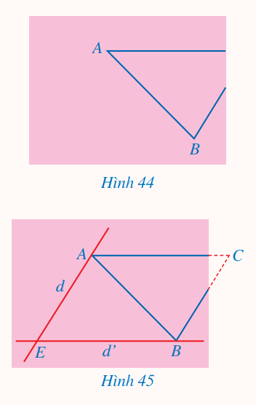
Bài 5 (SGK – tr.108)
Bạn Hoa vẽ tam giác ABC lên tờ giấy sau đó cắt một phần tam giác ở phía góc C (Hình 44). Bạn Hoa đố bạn Hùng: Không vẽ lại tam giác ABC, làm thế nào tính được độ dài các đoạn thẳng AC, BC và số đo góc ACB?
Bạn Hùng đã làm như sau:
Qua điểm A kẻ đường thẳng d song song với BC, qua điểm B kẻ đường thẳng d’ song song với AC;
Gọi E là giao điểm của d và d’;
Đo độ dài các đoạn thẳng AE, BE và đo góc AEB. Từ đó, tính được độ dài các đoạn thẳng AC, BC và số đo góc ACB (Hình 45).
Em hãy giải thích cách làm của bạn Hùng.

Slide 17
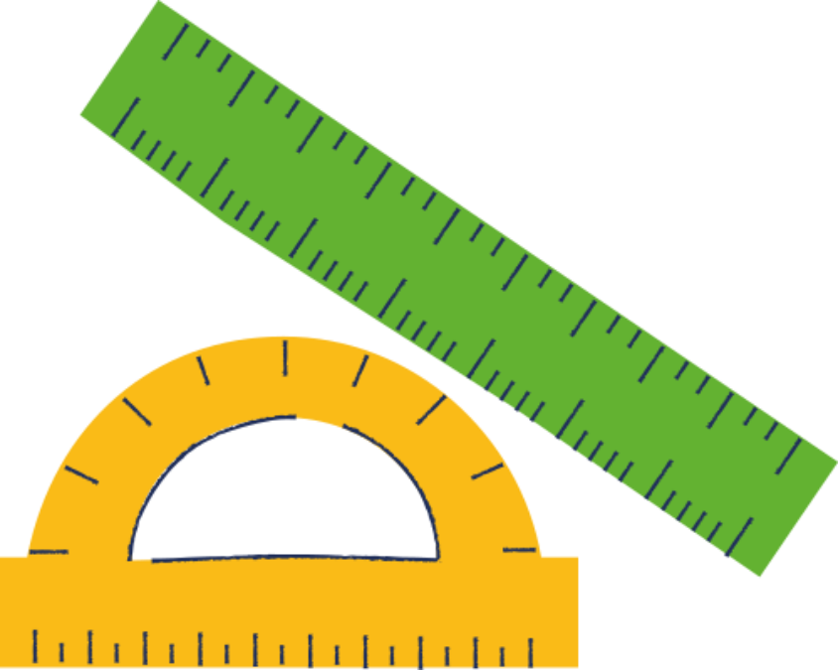
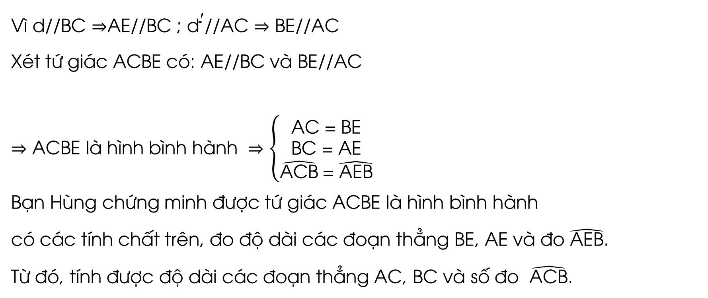
Giải:
Vì $\text{d}\text{//}\text{BC}$ $\text{⇒}\text{AE}\text{//}\text{BC}$ ; ${\text{d}}^{\text{′}}\text{//}\text{AC}$ $\text{⇒ }\text{BE}\text{//}\text{AC}$
Xét tứ giác $\text{ACBE}$ có: $\text{AE}\text{//}\text{BC}$ và $\text{BE}\text{//}\text{AC}$
$\text{⇒}$ $\text{ACBE}$ là hình bình hành $\text{⇒}$ $\left\{\begin{aligned}\text{AC} \text{=} \text{BE} \\ \text{BC} \text{=} \text{AE} \\ \hat{\text{ACB}} \text{=} \hat{\text{AEB}}\end{aligned}\right.$
Bạn Hùng chứng minh được tứ giác $\text{ACBE}$ là hình bình hành
có các tính chất trên, đo độ dài các đoạn thẳng $\text{BE}$, $\text{AE}$ và đo $\hat{\text{AEB}}$.
Từ đó, tính được độ dài các đoạn thẳng $\text{AC}\text{, }\text{BC}$ và số đo $\hat{\text{ACB}}$.

Slide 18





Slide 19
Câu 1. Hãy chọn câu sai.
A. Tứ giác có hai cặp cạnh đối song song là hình bình hành.
B. Hình thang có hai góc kề một đáy bằng nhau là hình bình hành.
C. Tứ giác có hai cặp cạnh đối bằng nhau là hình bình hành.
D. Tứ giác có hai cặp góc đối bằng nhau là hình bình hành.
Notes:
Để hiển thị đáp án, các thầy cô bấm vào chữ cái màu vàng

Slide 20
Câu 2: Cho hình bình hành ABCD. Gọi I, K theo thứ tự là trung điểm của CD, AB. Đường chéo BD cắt AI, CK theo thứ tự ở E, F. Chọn khẳng định đúng.
A. DE = FE; FE > FB.
C. DE > FE; EF = FB.
B. DE = FE = FB.
D. D. DE > FE > FB.
Notes:
Để hiển thị đáp án, các thầy cô bấm vào chữ cái màu vàng

Slide 21
Câu 3: Điền cụm từ thích hợp vào chỗ trống: “Tứ giác có hai đường chéo … thì tứ giác đó là hình bình hành”.
A. bằng nhau
B. cắt nhau
C. cắt nhau tại trung điểm mỗi đường
D. song song
Notes:
Để hiển thị đáp án, các thầy cô bấm vào chữ cái màu vàng

Slide 22
Câu 4: Hãy chọn câu đúng. Cho hình bình hành ABCD, gọi E là trung điểm của AB,F là trung điểm của CD. Khi đó:
A. DE = BF.
B. DE > BF.
C. DE < BF.
D. DE = EB.
Notes:
Để hiển thị đáp án, các thầy cô bấm vào chữ cái màu vàng

Slide 23

Ấn để đến trang sách

Slide 24

Ghi nhớ
kiến thức trong bài
Hoàn thành các bài tập trong SBT
Chuẩn bị trước
Bài 5: Hình chữ nhật

Slide 25


Slide 26



Like fanpage Hoc10 - Học 1 biết 10 để nhận thêm nhiều tài liệu giảng dạy
theo đường link:
Hoc10 – Học 1 biết 10
Hoặc truy cập qua QR code

